Slide 1
সকল কে সালাম ও শুভেচ্ছা

Slide 2
পরিচিতি
শিক্ষক পরিচিতিঃ
মোঃ রেজাউল হক
সহকারী শিক্ষক ( বিজ্ঞান) চুয়াডাঙ্গা আদর্শ উচ্চ বিদ্যালয়, চুয়াডাঙ্গা
পাঠ পরিচিতিঃ
শ্রেণিঃ নবম-দশম
বিষয়ঃ জীববিজ্ঞান
অধ্যায়ঃ ত্রয়োদশ
( জীবের পরিবেশ )

Slide 3
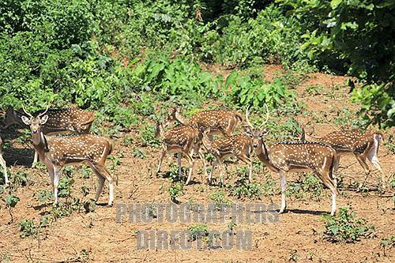
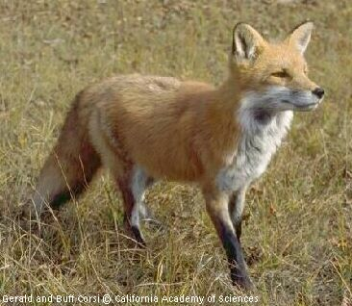
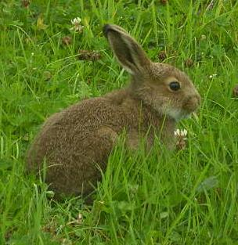
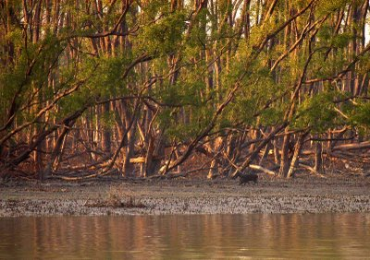
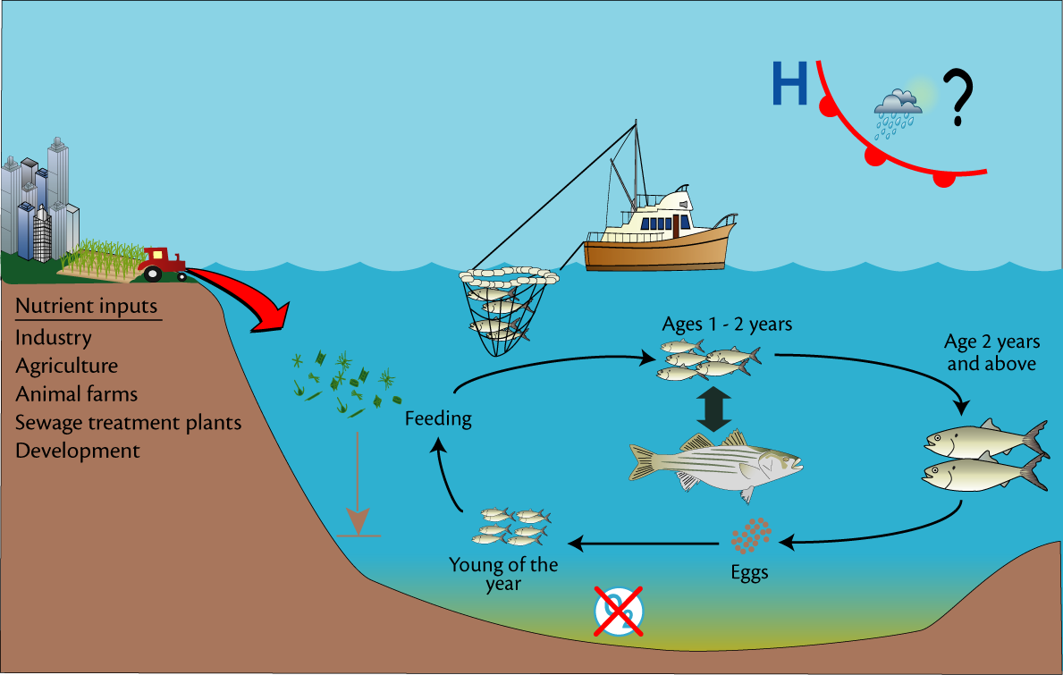
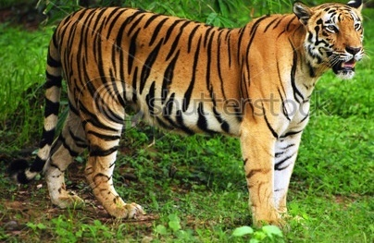
পুকুরের বাস্তুতন্ত্র
সুন্দরবন

Slide 4
আজকের পাঠ
বাস্তুতন্ত্র

Slide 5
শিখন ফলঃ
১। বাস্তুতন্ত্র কি বলতে পারবে।
২। বাস্তুতন্ত্রের উপাদানসমূহ ব্যাখ্যা করতে পারবে।
৩। খাদকের শ্রেণি বিন্যাস করতে পারবে।

Slide 6
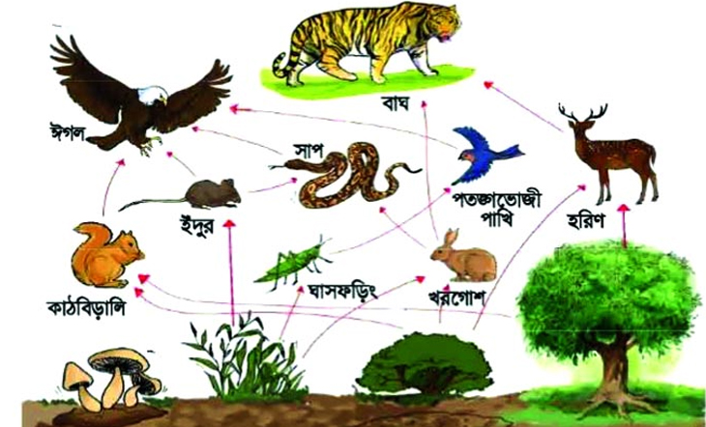
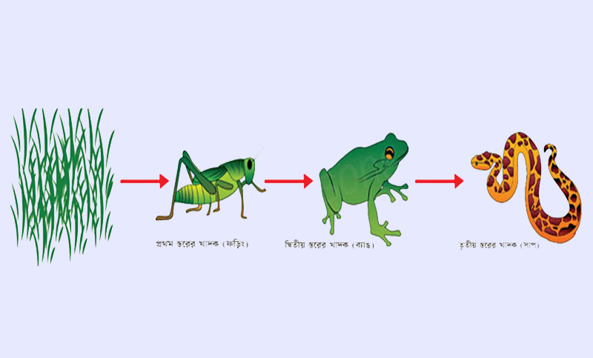
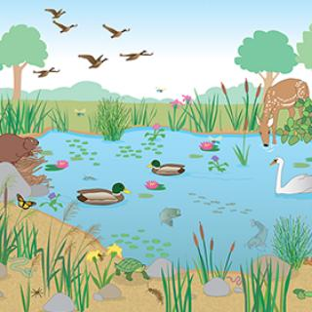
বাস্তুতন্ত্রের উপাদান সমূহ

Slide 7
একক কাজঃ বাস্তুতন্ত্র কাকে বলে?
কোনো একটি পরিবেশের অজীব এবং জীব উপাদান সমূহের মধ্যে পারস্পরিক ক্রিয়া, আদান-প্রদান খাদ্য, বস্ত্র, বাসস্থান, যৌন ইত্যাদি আন্তঃসম্পর্কের মাধ্যমে পরিবেশে যে তন্ত্র গড়ে উঠে তাকে বাস্তুতন্ত্র বলে।

Slide 8
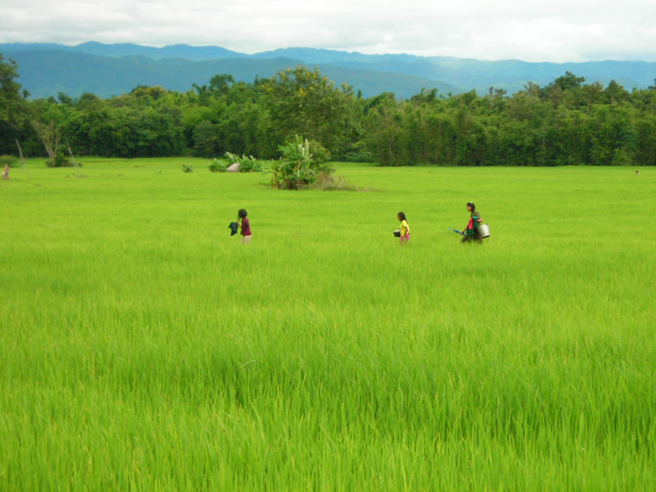
CO₂
উৎপাদক

Slide 9
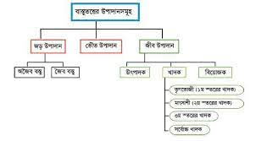
বাস্ততন্ত্রের উপাদান সমূহ

Slide 10
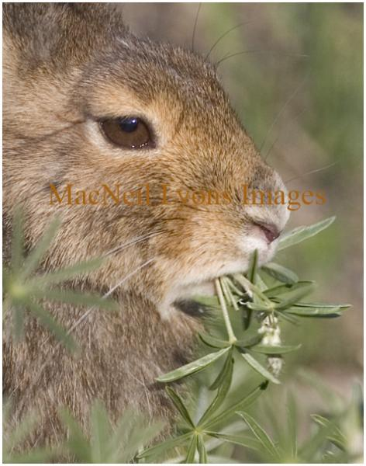
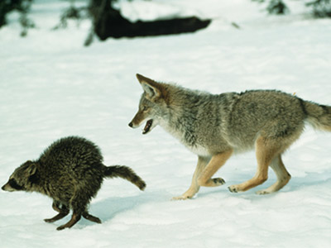
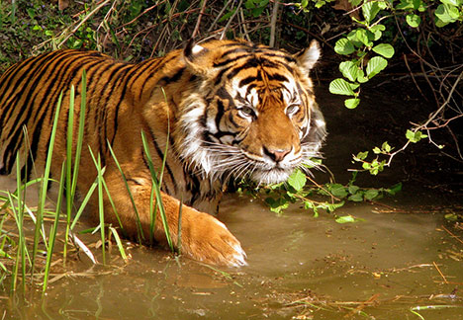
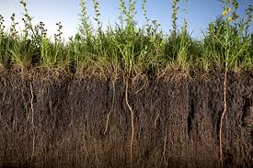
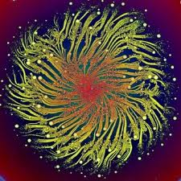
জোড়ায় কাজঃ
বাস্তুতন্ত্রের উপাদানসমূহ ব্যাখ্যা কর।
ব্যকটেরিয়া
৩য় স্তরের খাদক
দ্বিতীয় স্তরের খাদক
বিয়োজক
১ম স্তরের খাদক

Slide 11
CO₂
উৎপাদক
(সবুজ় উদ্ভিদ)
১ম স্তরের খাদক
খরগোশ
বিয়োজক
২য় স্তরের খাদক
(শিয়াল)
সর্বোচ্চ স্তরের
খাদক (বাঘ)

Slide 12
দলীয় কাজঃ
খাদকের শ্রেণিবিন্যাস উপস্থাপন কর।

Slide 13
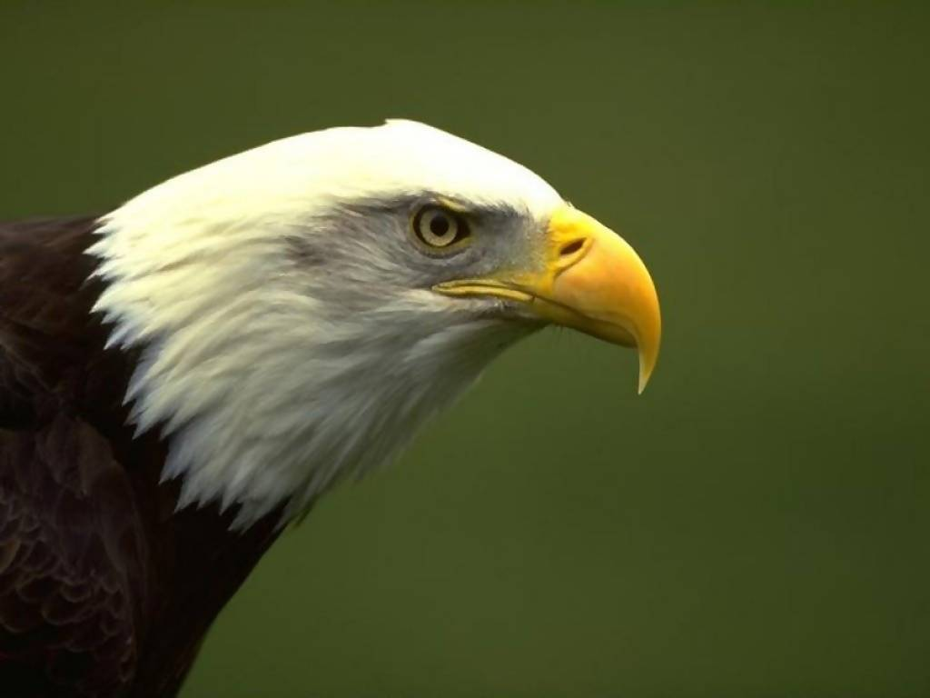
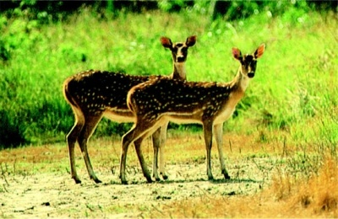
মূল্যায়নঃ ১। বিয়োজক কী?
২।খাদক কী?
৩য় স্তরের খাদক
১ম স্তরের খাদক
উৎপাদক

Slide 14
বাড়ির কাজঃ তোমাদের এলাকার একটি পুকুরের বাস্তুতন্ত্রের চিহ্নিত চিত্র আঁকবে।

Slide 15
ধন্যবাদ

